Slide 1
개인 맞춤형 피트니스 프로그램
순천향대학교
컴퓨터 소프트웨어공학과
20074255 변석진
20094248 주지훈

Slide 2

목차
스마트 헬스케어 시장
3-6p
프로그램 소개
7-10p
예상 일정
11p
출처
12p

Slide 3
스마트 헬스케어 시장
전세계 스마트 헬스케어 시장규모
단위: 억 달러
1.95
2.26
2.61
3.04

Slide 4
스마트 헬스케어 시장
전세계 모바일 헬스케어 시장 규모
단위: 십억 달러
23.0
15.4
10.2
6.9
4.5

Slide 5
스마트 헬스케어 시장
 |  |  | 디바이스 | 플랫폼 | 서비스
 |  |  | 의료기기 스마트폰,웨어러블 | 의료정보시스템 헬스케어 플랫폼 | 진단 서비스 건강관리 서비스
전통 사업자 |  | 의료기관 |  |  | Mayo Clinic,연세의료원
 |  | 제약회사 |  |  | Novartis
 |  | 의료기기 | Phillips,삼성 GE Healthcare
 |  | IT솔루션 |  | WebMD
신규 사업자 |  | 제조사 | 삼성, LG,Sony | 삼성, Sony
 |  | 모바일OS | Google,Apple, Microsoft | Google,Apple,Microsoft
 |  | 웨어러블 디바이스 | Nike,Fitbit,pebble,Jawbone
 |  | 통신사 | NTT Docomo, SKT | Quallcomm | KT, SKT, AT&T,Verizon

Slide 6
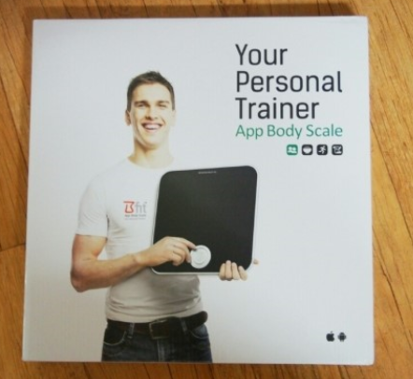
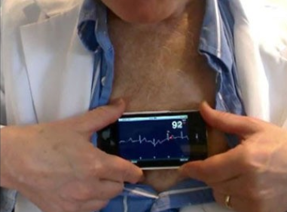
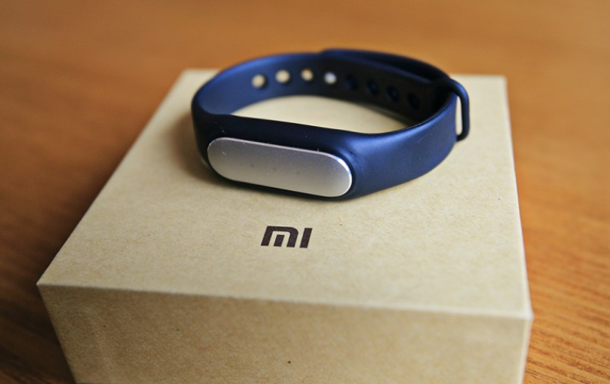
스마트 헬스케어 시장
스마트 체중계
스마트폰을 이용한 원격진료
샤오미 헬스밴드

Slide 7



프로그램 소개
Noom 코치
눔 다이어트
OS: Android, IOS
걸음걸이 계산
다이어터
OS: Android
음식 칼로리 계산
다이어트신
OS: Android
비만도 계산기
음식 칼로리 계산
달력에 표시
자체 SNS
식단일기
홈 트레이닝
만보기

Slide 8
프로그램 소개
▶모바일: Android
서버: MySQL, Servlet
관리자: JSP
▶ 하루 먹은 음식 칼로리 계산
▶ 사물인터넷 활용으로 운동량 측정
▶ 정확한 목표량 제시
▶ 동기부여를 심어줄 UI
가제: 보이는 다이어트

Slide 9


프로그램 소개
원하는 몸무게를 달성하려면
인바디 측정
(체중, 골격근량, 체지방 량)
하루에 Kcal씩
일동안 운동을!!!
2. 앱에 자신의 인바디 측정값을 입력
목표하는 몸무게 또는 기간을 입력

Slide 10

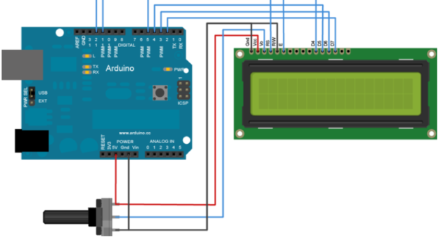
프로그램 소개
[아두이노 속도계]
▶ 런닝머신에서 운동을 시작
▶ 운동을 시작하면 그 속도가 아두이노를 통해 측정
▶ 속도 값은 모바일로 전송
▶ 모바일에서는 소비자의 인바디 측정 값을 이용하여
개인이 소비하는 운동량을 계산 후 목표 값을 출력

Slide 11
예상 일정
 | 1주 | 2주 | 3주 | 4주
3월 | 졸업작품 주제 선정 |  |  | MT
4월 | 프로그램 기획 및 설계 |  |  | 프로그램구현
5월 | 프로그램 구현
6월 | 프로그램 구현
7월 | 프로그램 구현 |  |  |  | TEST
8월 | TEST 및 수정
9월 | 논문 작성 |  |  | 최종 마무리
10월 | 학 술 제

Slide 12
출처
한국보건산업진흥원
http://www.wbdaily.co.kr/news/articleView.html?idxno=1277
KT 융합기술원
http://jinoland.blog.me/220282357965
http://blog.naver.com/7littlegiant/220302949198
http://blog.naver.com/aturbo28/220292843884
3p
4p
5p
6p
이외 그림 다수 – Naver, Google

Slide 13
감사합니다.

